Slide 1
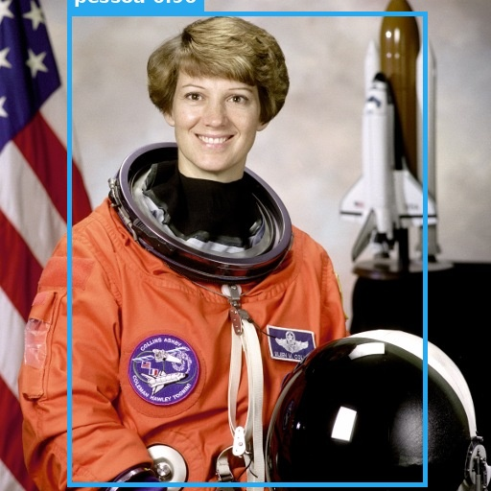
VISÃO COMPUTACIONAL
YOLO
Como funciona, aplicações e diferença para uma CNN de classificação
Aula prática + conceitos
Imagem ilustrativa de detecção
DEEP LEARNING / CNN × YOLO
01

Slide 2
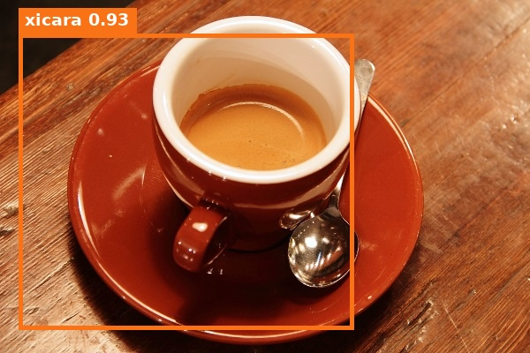
CONCEITO
O que é YOLO?
You Only Look Once — detecção de objetos em uma passagem de inferência.
Identifica o tipo de objeto presente.
Estima sua localização na imagem.
Produz caixas delimitadoras e pontuações.
Pode processar imagens e quadros de vídeo.
DEEP LEARNING / CNN × YOLO
02

Slide 3
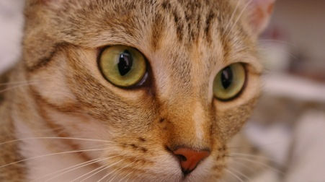
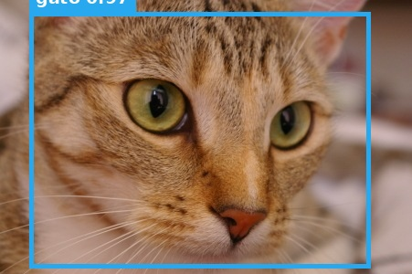
DIFERENÇA CENTRAL
CNN classificadora × YOLO detector
Comparação entre tarefas — YOLO frequentemente usa convoluções internamente.
CNN DE CLASSIFICAÇÃO
YOLO DE DETECÇÃO
“Há um gato nesta imagem.”
“Há um gato e ele está aqui.”
DEEP LEARNING / CNN × YOLO
03

Slide 4
VISÃO GERAL
O pipeline do YOLO
Backbone, neck e head: uma visão simplificada da arquitetura.
01
02
03
04
05
Imagem
Backbone
Neck
Head
Pós-processamento
Pixels de entrada
Extrai padrões
Combina escalas
Prevê caixas e classes
Filtra resultados
A arquitetura e o pós-processamento variam conforme a versão do YOLO.
DEEP LEARNING / CNN × YOLO
04

Slide 5
RESULTADO
Como o YOLO descreve um objeto
Classes, pontuações e coordenadas de bounding boxes.
classe: "gato"
confianca: 0.97
x1, y1: 32, 13
x2, y2: 405, 293
x1, y1 = canto superior esquerdo
x2, y2 = canto inferior direito
DEEP LEARNING / CNN × YOLO
05

Slide 6
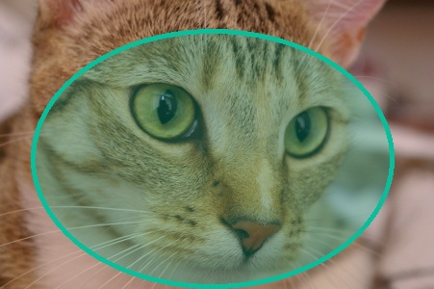
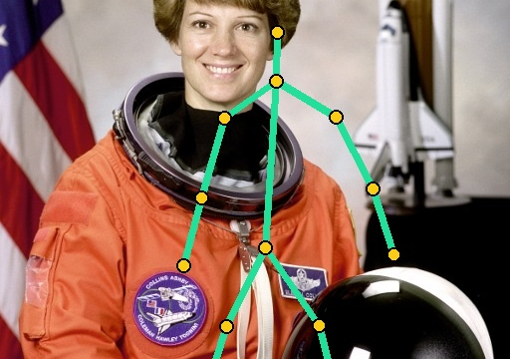
FUNCIONALIDADES
Além de detectar objetos
Diferentes modelos e tarefas de visão computacional.
Detecção
Segmentação
Estimativa de pose
Retângulos + classes
Máscaras por instância
Pontos e articulações
DEEP LEARNING / CNN × YOLO
06

Slide 7
FUNCIONALIDADES
Vídeo, tracking e caixas orientadas
YOLO pode integrar sistemas de monitoramento e análise temporal.
Tracking
Associa detecções entre quadros para acompanhar um objeto.
OBB — caixas orientadas
Usa retângulos rotacionados quando a direção do objeto importa.
Exemplos visuais são ilustrações, não inferências executadas.
DEEP LEARNING / CNN × YOLO
07

Slide 8
COMPARATIVO TÉCNICO
O que muda no treinamento?
CNN classificadora e YOLO detector usam rótulos de natureza diferente.
CNN — classificação
YOLO — detecção
Entrada: imagem
Rótulo: classe da imagem
Saída: probabilidades por classe
Perda típica: entropia cruzada
Entrada: imagem
Rótulos: classe + coordenadas por objeto
Saída: várias detecções
Perda: localização + classificação e outros termos
Uma CNN também pode compor um detector. A comparação aqui é por tarefa.
DEEP LEARNING / CNN × YOLO
08

Slide 9
EXEMPLO CONCRETO
Da imagem à anotação
O modelo aprende simultaneamente a reconhecer e localizar.
# Exemplo didático de label YOLO
0 0.500 0.400 0.300 0.200
# classe | centro_x | centro_y
# largura | altura
As posições e dimensões estão normalizadas entre 0 e 1. Valores ilustrativos.
DEEP LEARNING / CNN × YOLO
09

Slide 10
CÓDIGO PYTHON
Primeira detecção com Ultralytics
Utilize pesos pré-treinados para analisar uma imagem.
from ultralytics import YOLO
modelo = YOLO("yolo26n.pt")
resultado = modelo.predict(
source="imagem.jpg",
conf=0.25
)
resultado[0].show()
Instalação: pip install ultralytics
DEEP LEARNING / CNN × YOLO
10

Slide 11
TREINAMENTO
Personalizar o YOLO para seu problema
Fine-tuning usa imagens anotadas e pesos pré-treinados.
from ultralytics import YOLO
modelo = YOLO("yolo26n.pt")
modelo.train(
data="coco8.yaml",
epochs=30,
imgsz=640
)
Preparar imagens e anotações.
Separar treinamento e validação.
Treinar e monitorar métricas.
Avaliar em dados não vistos.
DEEP LEARNING / CNN × YOLO
11

Slide 12
AVALIAÇÃO
Como saber se o detector é bom?
Não basta reconhecer: é preciso localizar com qualidade.
IoU
mAP
Sobreposição entre caixas
Qualidade agregada da detecção
Precisão / recall
FPS / latência
Erros e objetos não encontrados
Desempenho operacional
DEEP LEARNING / CNN × YOLO
12

Slide 13
APLICAÇÕES
Quando usar cada abordagem?
A decisão depende da pergunta que o sistema precisa responder.
Classificar gato ou cachorro
CNN classificadora
Contar veículos em estacionamento
YOLO detector
Localizar defeitos numa peça
YOLO / segmentação
Identificar poses do corpo
Modelo de pose
Classificar uma imagem médica
Depende do objetivo
DEEP LEARNING / CNN × YOLO
13

Slide 14
ATIVIDADE PRÁTICA
Proposta de aula: CNN × YOLO
Compare reconhecimento de imagens e detecção de múltiplos objetos.
Escolha uma imagem com pelo menos 3 objetos.
Execute um detector YOLO pré-treinado.
Registre classes, confianças e caixas previstas.
Discuta por que uma CNN classificadora não entrega o mesmo resultado.
Avalie falsos positivos, falsos negativos e limitações.
Entrega: código + imagem anotada + análise
DEEP LEARNING / CNN × YOLO
14

Slide 15
SÍNTESE
O que você precisa lembrar
O YOLO amplia a tarefa: reconhecer e localizar objetos.
MLP
CNN
YOLO
Fundamentos de pesos, ativações, perdas e gradientes.
Extração de padrões espaciais em imagens.
Detecção, localização e aplicações em vídeo.
MLP → CNN → YOLO
Referência: documentação Ultralytics — docs.ultralytics.com
DEEP LEARNING / CNN × YOLO
15

